Slide 1
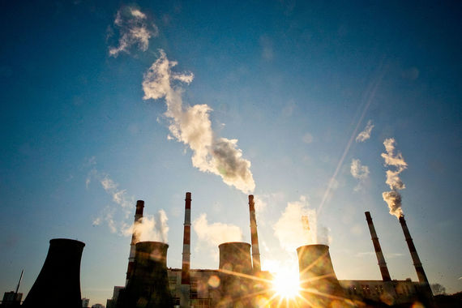
TOSHKENT DAVLAT TEXNIKA UNIVERSITETI
ENERGETIKA FAKULTETI
“ISSIQLIK ENERGETIKASI” KAFEDRASI
“ISSIQLIK ELEKTR STANSIYALARI” FANIDAN
MA’RUZA 8. ISSIQLIK ELEKTR STANSIYALARDA TA’MINOT SUVINI REGENERATIV QIZDIRISH

Slide 2
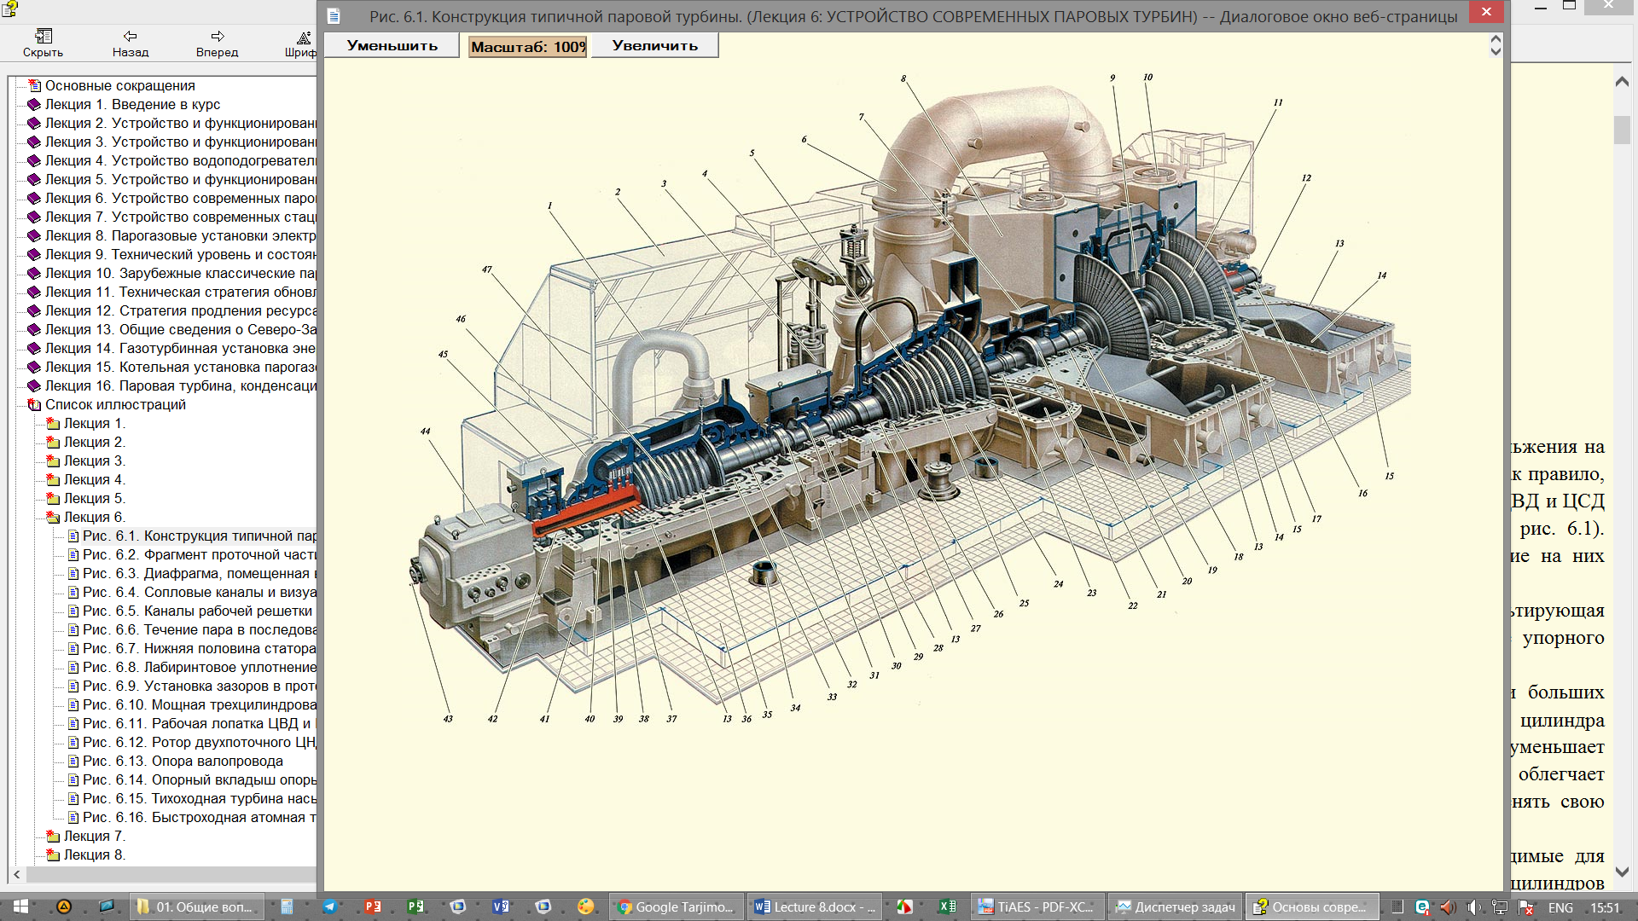
Bug’ turbinasining ko’rinishi

Slide 3
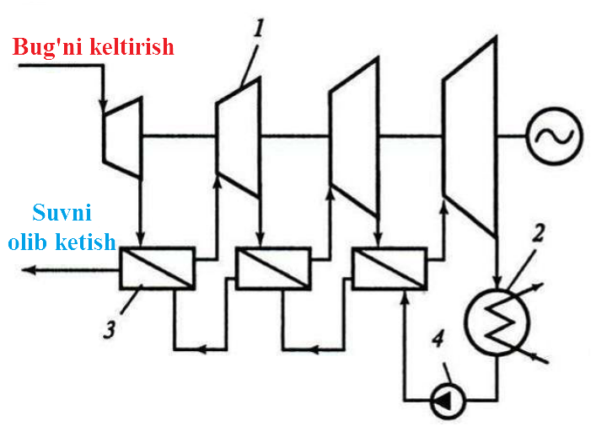
Ta’minot suvini uchta regenerativ qizdirgichlardan foydalanil-gandagi qizdirishning nazariy sxemasi.
1 – turbogenerator qurilmasi; 2 – kondensator; 3 – regenerativ qizdirgich; 4 – nasos.

Slide 4
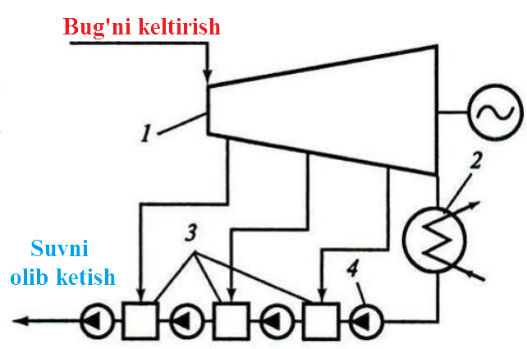
Ta’minot suvini uchta regenerativ qizdirgichlardan foydalanil-gandagi qizdirishning kichik bir qismi yuborilagan sxemasi. 1 – turbogenerator qurilmasi; 2 – kondensator; 3 – regenerativ qizdirgich; 4 – nasos.

Slide 5
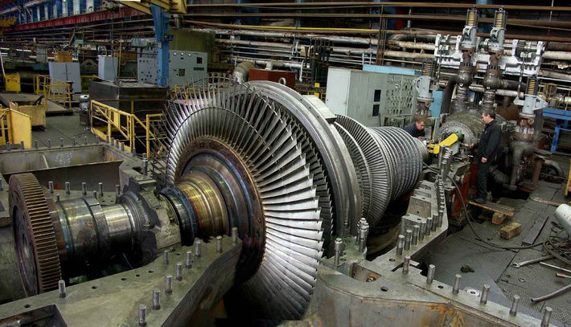
Bug’ turbinasining ko’rinishi

Slide 6
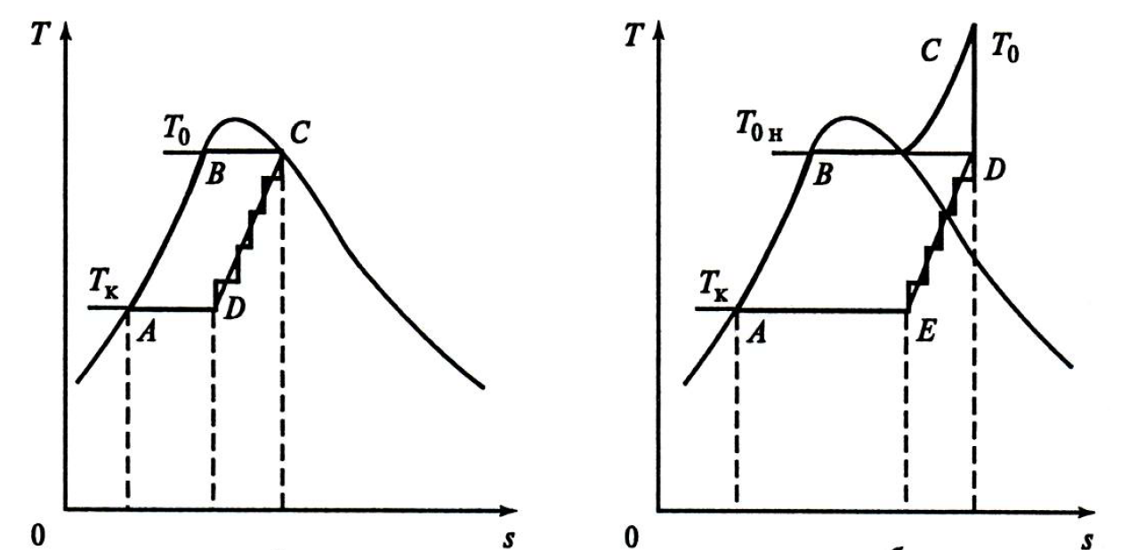
To’yingan va o’ta qizigan bug’ uchun regenerativ sikl

Slide 7
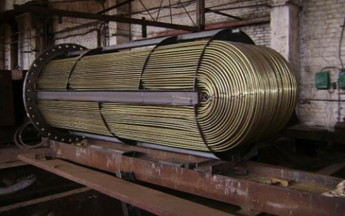
Ta’minot suvini regenerativ qizdirgich

Slide 8
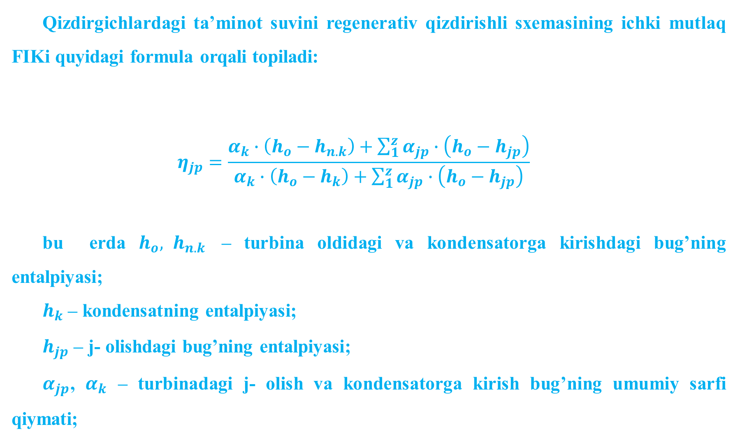
Qizdirgichlardagi ta’minot suvini regenerativ qizdirishli sxemasining ichki mutlaq FIKi quyidagi formula orqali topiladi:
$$η_{jp}=\frac{α_{k}∙\left(h_{o}−h_{n.k}\right)+\sum_{1}^{z}{α_{jp}∙\left(h_{o}−h_{jp}\right)}}{α_{k}∙\left(h_{o}−h_{k}\right)+\sum_{1}^{z}{α_{jp}∙\left(h_{o}−h_{jp}\right)}}$$
bu erda $h_{o}, h_{n.k}$ – turbina oldidagi va kondensatorga kirishdagi bug’ning entalpiyasi;
$h_{k}$ – kondensatning entalpiyasi;
$h_{jp}$ – j- olishdagi bug’ning entalpiyasi;
$α_{jp}$, $α_{k}$ – turbinadagi j- olish va kondensatorga kirish bug’ning umumiy sarfi qiymati;

Slide 9
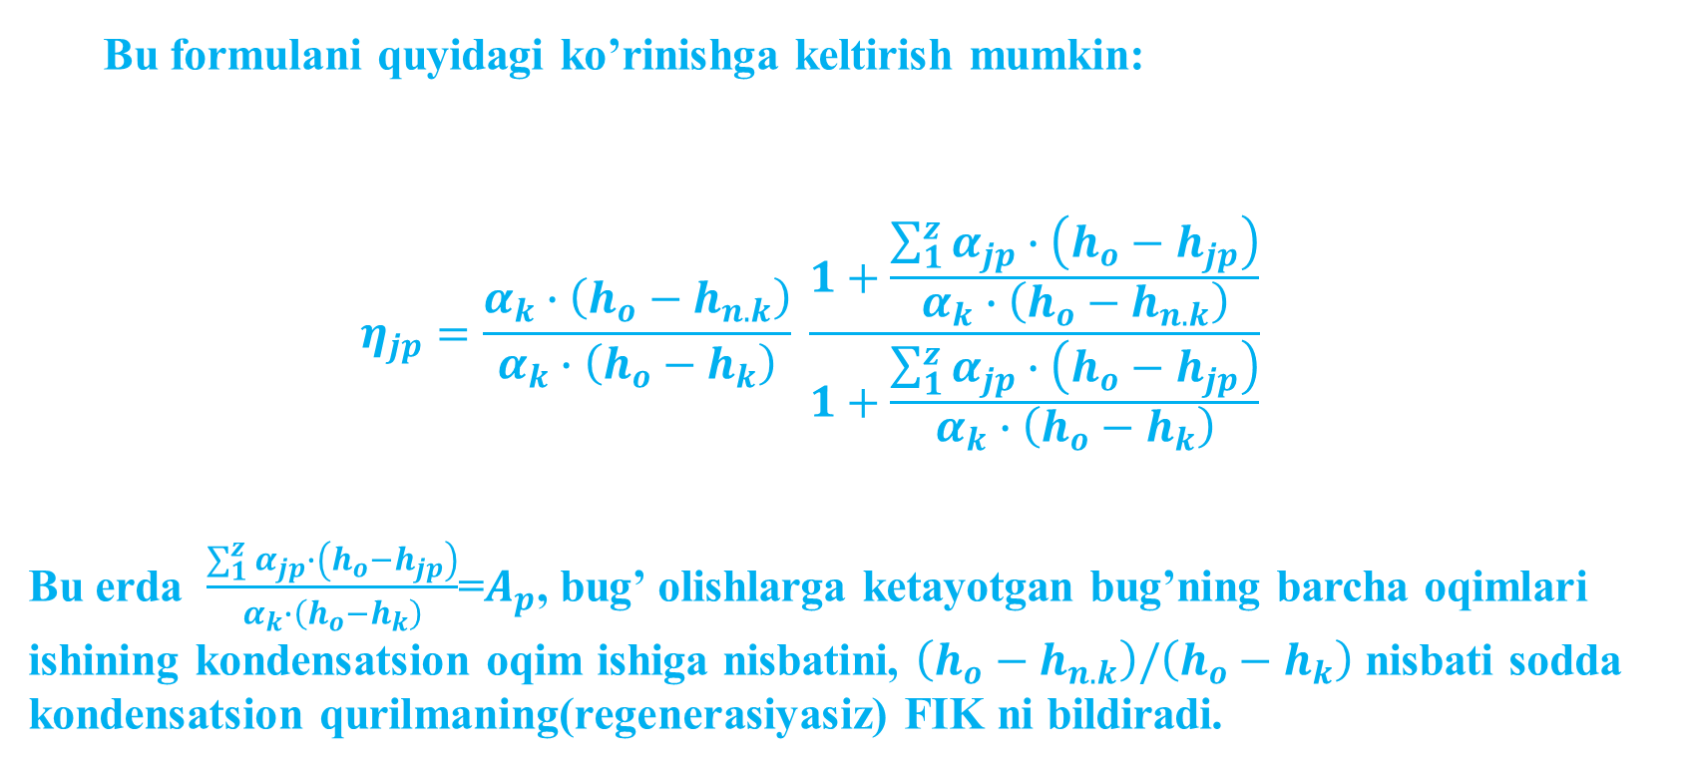
Bu formulani quyidagi ko’rinishga keltirish mumkin:
$$η_{jp}=\frac{α_{k}∙\left(h_{o}−h_{n.k}\right)}{α_{k}∙\left(h_{o}−h_{k}\right)} \frac{1+\frac{\sum_{1}^{z}{α_{jp}∙\left(h_{o}−h_{jp}\right)}}{α_{k}∙\left(h_{o}−h_{n.k}\right)}}{1+\frac{\sum_{1}^{z}{α_{jp}∙\left(h_{o}−h_{jp}\right)}}{α_{k}∙\left(h_{o}−h_{k}\right)}}$$
Bu erda $\frac{\sum_{1}^{z}{α_{jp}∙\left(h_{o}−h_{jp}\right)}}{α_{k}∙\left(h_{o}−h_{k}\right)}$=$A_{p}$, bug’ olishlarga ketayotgan bug’ning barcha oqimlari ishining kondensatsion oqim ishiga nisbatini, $\left(h_{o}−h_{n.k}\right)/\left(h_{o}−h_{k}\right)$ nisbati sodda kondensatsion qurilmaning(regenerasiyasiz) FIK ni bildiradi.

Slide 10
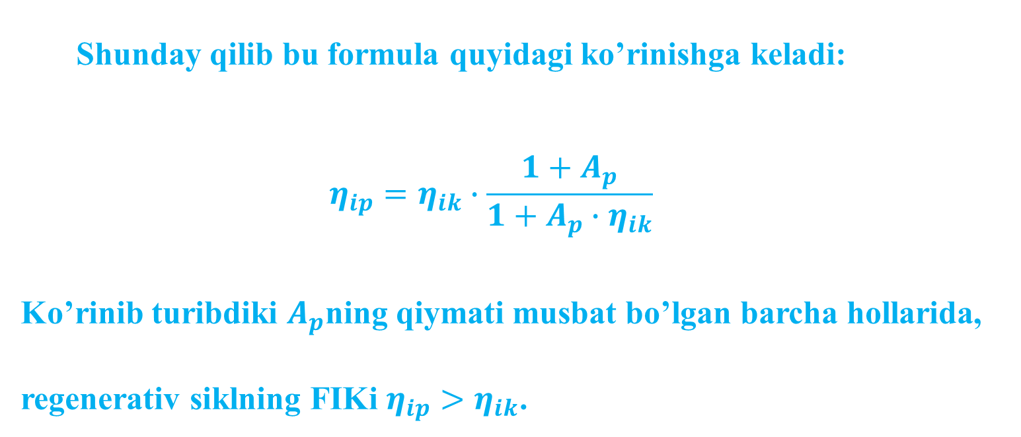
Shunday qilib bu formula quyidagi ko’rinishga keladi:
$$η_{ip}=η_{ik}∙\frac{1+A_{p}}{1+A_{p}∙η_{ik}}$$
Ko’rinib turibdiki $A_{p}$ning qiymati musbat bo’lgan barcha hollarida, regenerativ siklning FIKi $η_{ip}>η_{ik}$.

Slide 11
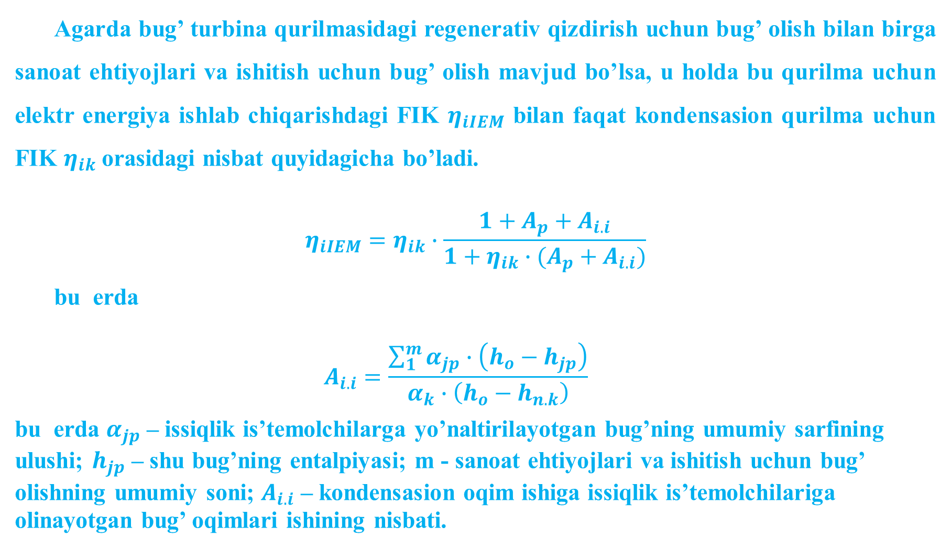
Agarda bug’ turbina qurilmasidagi regenerativ qizdirish uchun bug’ olish bilan birga sanoat ehtiyojlari va ishitish uchun bug’ olish mavjud bo’lsa, u holda bu qurilma uchun elektr energiya ishlab chiqarishdagi FIK $η_{iIEM}$ bilan faqat kondensasion qurilma uchun FIK $η_{ik}$orasidagi nisbat quyidagicha bo’ladi.
$$η_{iIEM}=η_{ik}∙\frac{1+A_{p}+A_{i.i}}{1+{η_{ik}∙(A}_{p}+A_{i.i})}$$
bu erda
$$A_{i.i}=\frac{\sum_{1}^{m}{α_{jp}∙\left(h_{o}−h_{jp}\right)}}{α_{k}∙\left(h_{o}−h_{n.k}\right)}$$
bu erda $α_{jp}$ – issiqlik is’temolchilarga yo’naltirilayotgan bug’ning umumiy sarfining ulushi; $h_{jp}$ – shu bug’ning entalpiyasi; m - sanoat ehtiyojlari va ishitish uchun bug’ olishning umumiy soni; $A_{i.i}$ – kondensasion oqim ishiga issiqlik is’temolchilariga olinayotgan bug’ oqimlari ishining nisbati.

Slide 12

E’TIBORINGIZ UCHUN RAXMAT!

